Slide 1
La paz como desnaturalización de las violencias
Héctor Fabio Ospina Serna

Slide 2
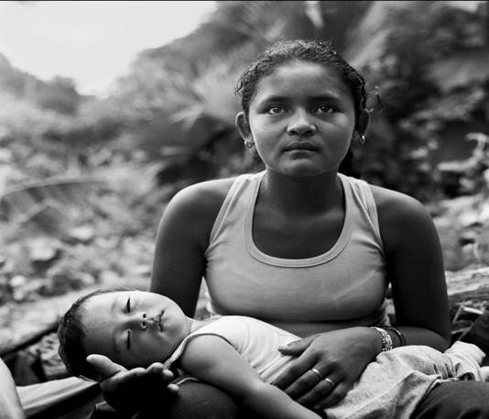
Escuelas Territorios de paz
En el escenario del conflicto armado en Colombia, las narraciones también juegan un papel fundamental y hacen parte del arsenal utilizado para impactar de una u otra manera a los actores en guerra. En el caso de los niños y las niñas, que es el tema que nos ocupa, tanto las instituciones oficiales como privadas, con sus diagnósticos, intentan describir desde orillas diversas la situación; mientras la legislación basada en principios internacionales de protección atina a consignar normas que con frecuencia distan de la aplicación en los procesos sociales y humanos que se viven.

Slide 3
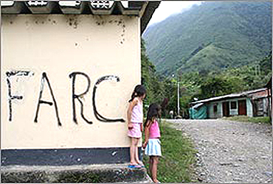
Las niñas y los niños de la guerra en las matemáticas del conflicto
Según cifras de la Defensoría del Pueblo, en Colombia entre el 7% y el 10% del total de los miembros de los movimientos armados son menores de 18 años y la fuerza pública estima que 8.000 niños y niñas están actualmente vinculados como actores en guerra, de los cuales entre 5.500 y 6.000 harían parte de las Farc. Se estima que unos 7.000 niños y niñas hacen parte de las milicias urbanas. Algunas ONG´s afirman que los niños y niñas como actores en guerra alcanzan la cifra de 14.000 (diario Elmundo.es , 2009. Más de 8.000 niños son víctimas del conflicto armado en Colombia. Noviembre).

Slide 4
Marco de protección legal para la prevención del ingreso de los niños y las niñas como actores en guerra
Las Políticas Públicas son diseñadas con el fin de evitar la exposición al conflicto armado por parte de los niños y las niñas y garantizar sus derechos fundamentales y prevalentes. Inicialmente, encontramos las políticas públicas de educación que buscan ser parte de la solución a los problemas de los niños y las niñas víctimas del conflicto armado. En segunda instancia, tenemos las políticas públicas de protección que buscan resguardar a la niñez del reclutamiento. Se entiende por reclutamiento el alistamiento forzado u obligatorio en cualquier tipo de fuerza armada.

Slide 5
“Escuelas territorios de paz”
“La paz debe construirse en la cultura y en la estructura, no sólo en la ‘mente humana’” (Galtung, 1998, p. 16).
En las esferas de lo invisible, encontramos a los niños y a las niñas de la guerra, como carne de cañón en la vanguardia de los frentes de batalla. Reclutados indiscriminadamente, ingresan a los ejércitos regulares e irregulares porque no tienen alternativas económicas, sociales ni políticas. Son vulnerados sus derechos y obligados a cargar el fusil en vez de los útiles escolares. Son masacrados como “falsos positivos” en cumplimiento de perversos indicadores de logros militares.

Slide 6
“Expedición Memoria Viva”
Se propone como componente pedagógico del proyecto Escuelas Territorios de Paz, promover el gran álbum de la memoria en cada comunidad y que ocupe un lugar especial en la escuela. Allí estarán las huellas de la historia de las comunidades, de sus alegrías y tristezas, esas que construyeron en la solidaridad y destruyeron en la violencia y frente a la cual se propone la No violencia activa y la resistencia.

Slide 7
Focos de comprensión que iluminan la escuela en el mapa de la guerra.
El análisis de las categorías que se hace a continuación proviene de las narrativas obtenidas de fuentes documentales secundarias halladas durante la búsqueda para sustentar este trabajo y tratan sobre la situación de las escuelas en zonas de guerra, la deserción escolar de los niños y de las niñas, la formación guerrillera y por último la desmovilización y la reinserción de menores a la sociedad.

Slide 8
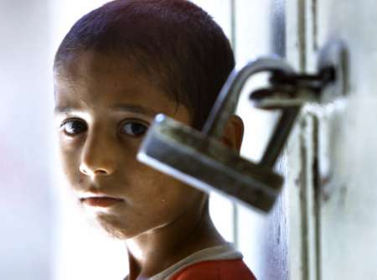
Escuelas en zonas de guerra
Los problemas de las escuelas en zonas de guerra tienen que ver con el abandono de las mismas por parte del Estado, lo que redunda en la baja formación de los educadores y educadoras, quienes no encuentran alicientes para desempeñar una labor acorde con los contextos sociales, políticos, económicos y culturales en los que se encuentran las escuelas ubicadas en territorios de guerra.

Slide 9
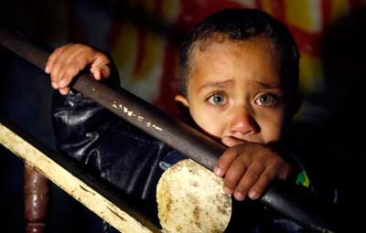
Los niños y las niñas huyen de la escuela
Una de las categorías más importantes que se ha encontrado al analizar el fenómeno de la guerra que afecta a niñas y a niños en Colombia es la deserción, provocada por la situación económica de sus familias que no poseen los recursos suficientes y a ellos les toca trabajar desde muy pequeños, a veces en actividades ilícitas o porque sus vidas corrían peligro y la única opción era afiliarse con algún actor en guerra. También es un ocultarse y pensar en la suerte de los seres queridos o tratar de no quedarse solos, como lo anota Lozano (2005, p. 87), “Cuando ocurrió la masacre grande de los paras, la mayoría de los niños estaban ‘huidos’.”

Slide 10
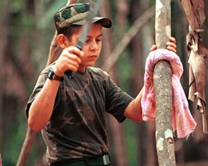
Formación de los actores en guerra
“La historia de Colombia se presenta como una lucha del ‘pueblo’ contra la oligarquía, las fuerzas armadas, el ‘imperialismo yanqui’ y el Plan Colombia. Como describió Marta, de diecisiete años: Nos enseñan historia, historia sobre el Che Guevara o Jacobo Arenas o sobre marxismo-leninismo, todos los días desde las 3.00 hasta las 4.00 p.m. Leíamos. No nos enseñaban nada de matemáticas o de ciencias, sólo cosas de política, de armamento y las normas de las FARC. Antes de salir a combate, tenemos una charla: ‘Vamos a combatir para defender a Colombia, para que llegue la igualdad, para ayudar a los pobres, para que los ricos no se aprovechen de los pobres” (Brett. HRW, 2003, p. 101).

Slide 11
Proyectos educativos y de reinserción para niñas y niños desvinculados directa o indirectamente
El Estado colombiano ha ofrecido programas educativos para niños y niñas que hacen parte del conflicto armado y que pertenecen a alguno de los grupos de los actores en guerra. En este sentido estas estrategias privilegian a los niños, a las niñas y jóvenes desvinculados de la guerra, como posibilidades de restablecer el diálogo y la comunicación que se han perdido en la confrontación. Pero estos programas sólo se limitan a una reinserción hacia lo mismo, sin tener en cuenta los cambios estructurales y de fondo que se deben realizar.

Slide 12
Caminos a seguir
Este trabajo pretende, desde lo conceptual y el análisis crítico establecer rutas de salida a la situación de la escuela en zonas de guerra y también plantear proyectos alternativos y liberadores que permitan a nuestras niñas, niños y jóvenes vivir en paz, con equidad y justicia social. Los retos a los que nos enfrentamos suponen la construcción de estas propuestas a partir de la memoria y con la participación solidaria de todas y todos los actores sociales.

